Slide 1

경민대학교 스마트 수업관리 시스템
화면 UI 정의서
버전 | 날짜 | 학번 | 이름
1.0 | 2020-02-22 | 14731060 17831042 | 이재용 윤지원

Slide 2
Document History
Version | Date | Page | 내용 | Name
1 | 20.02.29 |  | 시스템 UI정의서 작성 | ㅇㅈㅇ

Slide 3





수업관리시스템
로그인
강의등록(교수)
과제출제(교수)
출석관리(교수)
과제제출(학생)
과제확인(교수)
설문/투표
퀴즈/시험
사용자설정
일반로그인
전공/교양
개인과제
일반출석
팀과제
일괄파일다운로드
네이버폼 형식
네이버폼 형식
과제 확인시 완료체크 커스텀
교수로그인
주차관리
팀과제
자동출석관리
개인과제
일괄인쇄, 개별인쇄
설문 통계 그래프?
정답,점수 체크
학생로그인
강의계획서
무작위 / 지정팀
출석 총점지정
점수차감
현황엑셀등 인쇄+엑셀…
과제기간체크
기간내 제출 확실하게 표시
다중투표, 익명성 등
Admin
지정기간제출?
팀과제 …?
게시판, QnA, 퀴즈, 등 선택메뉴
확인 여부 체크?
기간 이후 제출여부체크
수강 학생 확인/승인(일괄)
점수반영?
과제 수정

Slide 4
로그인

Slide 5
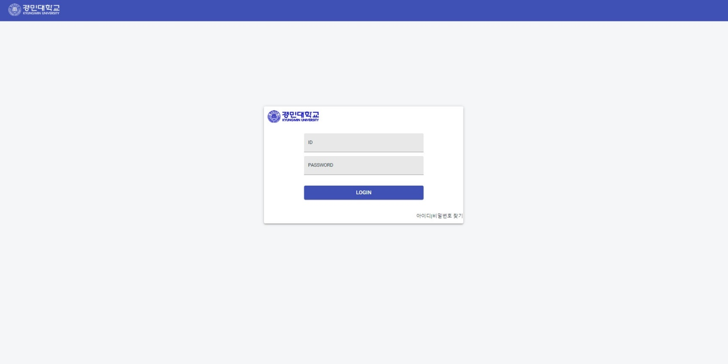
수업시스템
로그인
로그인(url 직접 검색경우만)
login
1
1
(공통)클릭시 홈 화면 이동
2
로그인
사용자 ID 및 비밀번호를 입력하고 [로그인]을 클릭하여 로그인 함
1
2

Slide 6
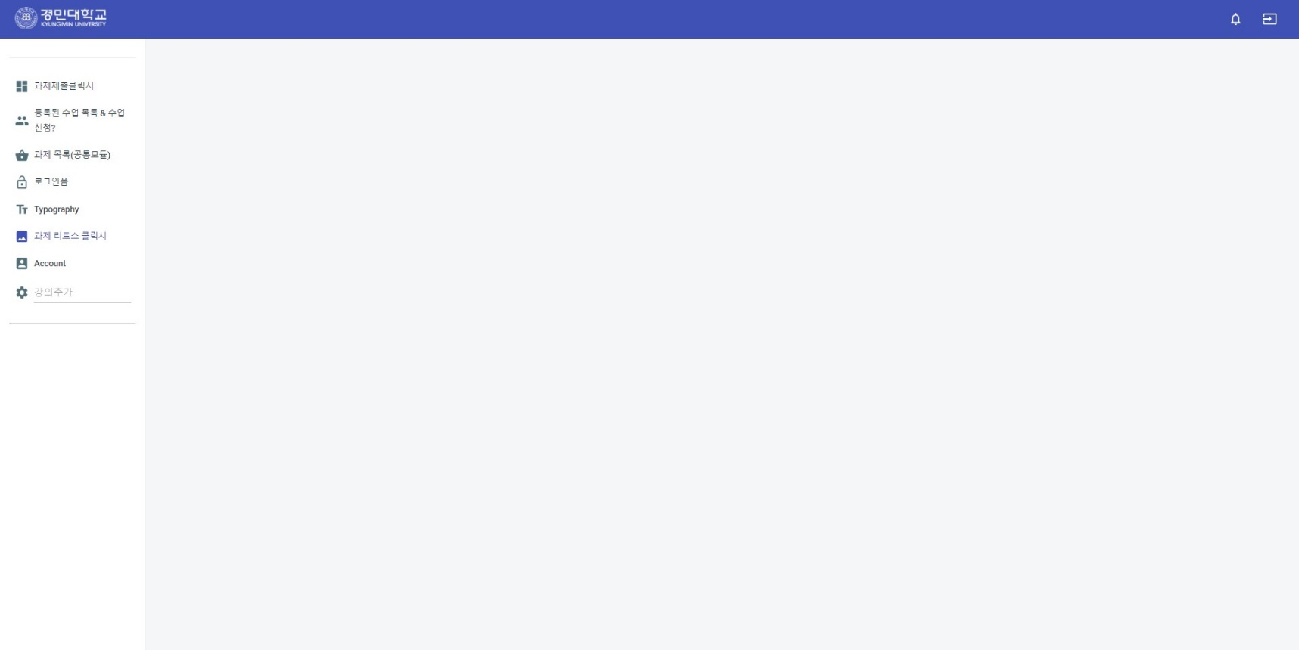

수업시스템
main
Main
main
1
교수가 등록한 수업 목록
각 교수 마다 자신이 강의하는 수업 목록을 보여줌
수업 등록을 할 시 추가
드롭다운메뉴(과제등록, 게시판 등 하위 메뉴)
1
4
JAVA 활용
빅 데이터 분석
교수의 수업 3
3
교수의 수업 4
2
시험출제
?????????
모든강의 관리
강의등록
2
각종 메뉴 목록
현재 시험출제, 모든 강의관리, 강의등록 만 있지만 생각나면 추가하기
시험출제는 시험 기간이 있고 해서 각 수업목록 드롭다운에 넣지 않고 따로 메뉴로 뺐음
3
첫 접속시 main
첫 로그인이나 홈페이지를 통해 접속시 학교 로고 메인에 띄어줌
4
내 정보
로그인 한 교수나 학생의 정보를 수정 할 수 있는 페이지로 이동 또는 드롭다운

Slide 7
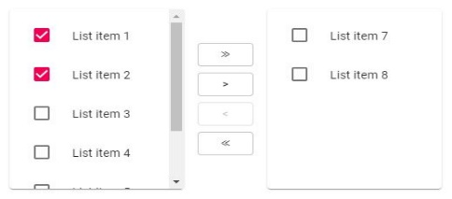
수업시스템
main
Main에서 강의 클릭시
main
1
해당 강의 클릭시
해당 메뉴의 드롭다운 확장
메인 중앙에 수업에 관한 정보 출력
2
JAVA 활용
1
No. | 학번 | 성명 | 제출일 | 제목
1 | cskim | 김철수 | 생산1팀 | 팀원
2 | sslee | 이생산 | 생산1팀 | 팀원
3
4
빅 데이터 분석
교수의 수업 3
2
강의 정보 출력
수정, 삭제, 지난강의로 이동 버튼 활성화
삭제시 7일 보류 후 완전 삭제
수정시 고정값 제외 수정가능
현재 수강 학생 현황 / 관리
과제 현황 정보들
교수의 수업 4
수강 학생 승인
시험출제
?????????
모든강의 관리
강의등록
저장
닫기
71%
84%
참고
차트 등 표 시각화 자료사용

Slide 8
강의등록

Slide 9
수업시스템
강의등록
Main>강의등록
KM0110
1
강의등록 클릭
2
교수명(고정)
학과(고정)
JAVA 활용
2
강의 등록시 입력 정보
힉과 명(텍스트입력)
강의 시작/종료 날짜 선택(데이트피커)
└----→자동 주차 계산 후 보여줌
강의 명(텍스트입력)
강의 계획서 등록(첨부파일)
└----→양식 다운로드 버튼 추가
수강 학생 등록
└----→교수가등록 or 학생이 신청
└-→교수가등록시 학생이 승인
└-→학생이신청시 교수가 승인
커스텀메뉴선택(게시판, QnA, 투표/퀴즈 등…)
강의 활성/비활성
강의 소개글 – 추후 게시판 등에서 사용할수도있음
빅 데이터 분석
교수의 수업 3
강의명 (텍스트입력)
교수의 수업 4
시험출제
강의 계획서 등록 (첨부파일 등록)
강의 계획서양식 다운
?????????
모든강의 관리
강의등록
1
강의 소개 글(멀티라인 텍스트)
3
전공/교양 선택
확인
취소
3
전공/ 교양 선택
교양 선택시 학과 입력란 활성화

Slide 10
과제출제

Slide 11
수업시스템
과제출제
Main>내 수업>과제등록
KM0111
1
과제출제 클릭
JAVA 활용
1
2
2
과제 출제 시 등록 정보
- 과제 출제
수업명(고정)
학과(고정)
- 과제 목록
3
기한 이후 제출 가능 여부
체크시 과제 기간 이후에도 제출 가능 하지만 과제 확인시 이후에 제출했다는 표기가 있음
- 참고자료
- 게시판/QnA
과제 명 (입력)
빅 데이터 분석
교수의 수업 3
댓글 사용 여부
등록한 과제물과 제출한 과제물의 댓글 사용 여부를 판단
교수의 수업 4
과제 참고 파일 (첨부파일 등록)
4
시험출제
?????????
시작 날짜
마감 날짜
모든강의 관리
강의등록
과제 내용 (텍스트 입력)
주의
-파일과 이미지는 최대 3개까지 가능
참고이미지 등록(버튼)
이
미
지
3
기한 이후 제출 가능 여부
4
댓글 사용 여부
확인
취소

Slide 12
과제확인

Slide 13
수업시스템
과제목록
Main>내 수업>과제목록
KM0112
1
과제목록 클릭
JAVA 활용
JAVA 활용 > 과제목록
2
과제 목록 행 클릭시
해당 과제 제출 현황으로 이동(KM0202)
- 과제 출제
1
- 과제 목록
- 참고자료
검색(드롭다운) 검색조건 : [과제명/출제일/시작일/마감일]
3
연장클릭시
과제 최대 3회 연장 1회에 3일
- 게시판/QnA
빅 데이터 분석
No. | 과제명 | 출제일 | 시작일 | 마감일 | 제출률 | 조회수 | 상태 | 마감일 연기
1 | 자바를자바라 | 20.09.10 | 20.09.10 | 20.09.16 |  | cskim@daum.net | 생산팀 일반
2 | 자바 jdk에 관하여 | 20.02.20 | 20.09.10 | 20.09.20 |  | saengsan@gmail.ccom | 생산팀 일반
3
4
5
교수의 수업 3
2
연장
교수의 수업 4
80%
시험출제
80%
연장
?????????
모든강의 관리
연장
강의등록
3
연장
1
2
3
4
5
6
7
8
확인
취소

Slide 14
수업시스템
과제확인
Main>내 수업>과제목록>과제확인
KM0113
1
과제목록 클릭
JAVA 활용
3
2
제출 과제 행 클릭시
해당 제출과제 상세로 이동(KM0203)
- 과제 출제
JAVA 활용 > 과제목록 > 특정과제
삭제
수정
- 과제 목록
1
- 참고자료
해당 과제명
첨부파일
3
삭제 수정
삭제버튼 클릭시
ㄴ> 해당 과제 삭제(확인 메시지)
수정버튼 클릭시
ㄴ> 수정 페이지로 이동(KM0204)
- 게시판/QnA
빅 데이터 분석
해당과제 내용
교수의 수업 3
교수의 수업 4
시험출제
?????????
모든강의 관리
4
일괄 파일다운/인쇄
일괄 파일다운로드시 해당과제에 대한 모든제출과제 파일 다운
일괄인쇄시 파일 제외한 제출 내용(텍스트) 정해진 양식에 맞춰 인쇄
강의등록
검색(드롭다운) 검색조건 : [성명/학번]
No. | 학번 | 성명 | 제출일 | 제목 | 내용 | 조회수 | 확인여부
1 | cskim | 김철수 | 생산1팀 | 팀원 | 010-000-0000 | cskim@daum.net | Y
2 | sslee | 이생산 | 생산1팀 | 팀원 | 010-000-0000 | saengsan@gmail.ccom | N
3
4
2
4
4
일괄파일다운로드
1
2
3
4
5
6
7
8
일괄과제인쇄
확인
취소

Slide 15
수업시스템
과제확인
Main>내 수업>과제목록>과제확인>과제 상세확인
KM0114
1
과제 제출 날짜
마감 이후 제출시 빨간색으로 표기
JAVA 활용
JAVA 활용 > 과제목록 > 특정과제 > 제출한 과제확인
- 과제 출제
2
수동 확인 완료 처리
마이페이지에서 설정 가능
(확인후 수동 완료 처리/조회시 자동 완료 처리)
- 과제 목록
- 참고자료
과제명 | 자바를자바라 | 기간 | 2020.01.30 ~ 2020.02.15
학번 | 17831042 | 이름 | 윤지원
제목 | 자바를자바라과제입니다 | 제출날짜 | 2020.02.16
- 게시판/QnA
빅 데이터 분석
1
교수의 수업 3
교수의 수업 4
해당과제 내용
시험출제
?????????
모든강의 관리
강의등록
첨부파일 다운로드
2
완료처리
확인
취소

Slide 16
수업시스템
과제확인
Main>내 수업>과제목록>과제확인>수정
KM0115
1
과제 수정
- 고정 항목 제외하고 수정 가능
JAVA 활용
1
- 과제 출제
수업명(고정)
학과(고정)
- 과제 목록
- 참고자료
- 게시판/QnA
과제 명 (입력)
빅 데이터 분석
교수의 수업 3
교수의 수업 4
과제 참고 파일 (첨부파일 등록)
시험출제
?????????
시작 날짜
마감 날짜
모든강의 관리
강의등록
과제 내용 (텍스트 입력)
참고이미지 등록(버튼)
이
미
지
기한 이후 제출 가능 여부
댓글 사용 여부
수정완료
취소
주의
-파일과 이미지는 최대 3개까지 가능

